Slide 1

T.C.
CUMHURİYET ÜNİVERSİTESİ
MÜHENDİSLİK FAKÜLTESİ
BİLGİSAYAR MÜHENDİSLİĞİ BÖLÜMÜ
FOURİER TRANSFORM
Danışman: Yrd. Doç. Dr. Kali GÜRKAHRAMAN
Fatih GÖKSU
2014141009
LİSANS BİTİRME PROJESİ

Slide 2
1. Giriş
Fourier analizi salınım ve titreşim hareketleri gibi periyodik olayları incelemek için kullanılan periyodik bir fonksiyondur ve bilimin pek çok alanında yaygın olarak kullanılmaktadır. Çalışmada Fourier dönüşümü detaylı olarak incelenmiştir.
Fourier dönüşümüyle bir sinyal, farklı genlik, frekans ve fazlarda kosinüs ve sinüs temel bileşenlerinin toplamı olarak ifade edilir. Her bileşenin frekans ve genliği ile birlikte tablolaşması, bilgisayarla verilerin işlenmesi sırasında kolaylık sağlar.
Fourier dönüşümü her frekanstaki genlik ve evreyi gösteren bir fonksiyondur. Dönüşüm iki matematiksel metotla hesaplanır; birincisi fonksiyon sürekli ise ikincisi ise fonksiyon kesikliyse (ayrık ise) uygulanır.

Slide 3
2. Fourier İle İlgili Özellikler
Genelleme yapıldığında Fourier dönüşümü düzensiz değişim gösteren durumlarla ilgilenen bütün alanlarda kullanılabilir.
Sinyaller genellikle zaman fonksiyonu olarak gösterilir. Birçok durum için sinyal hakkındaki bilgi frekans tanım aralığında ifade edilir.
Fourier analizi yardımıyla bir sinyal zaman alanından frekans alanına aktarılır.
Fourier dönüşümü bir sinyalin içerdiği frekansı gösterir fakat hangi zaman değerlerinde hangi frekansların mevcut olduğu bilgisini vermez. Doğal olarak zamana göre değişmeyen sinyallerin dönüşümünde oldukça başarılıdır.
Matlab’da ise Fourier dönüşümü için fft2() fonksiyonu, ters Fourier dönüşümü içinse ifft2() komutu kullanılmaktadır.

Slide 4
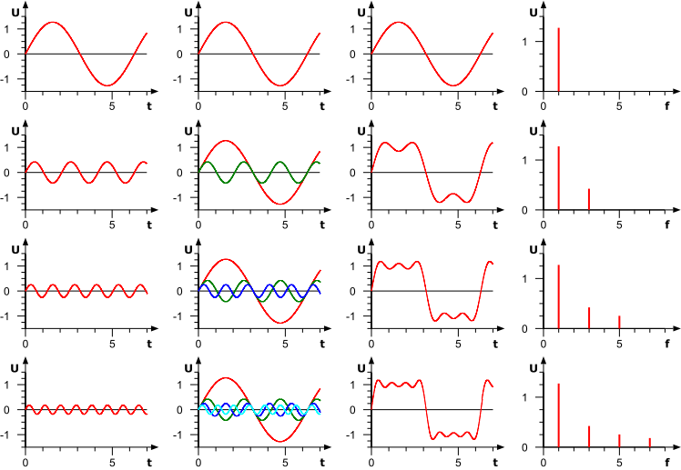

Slide 5
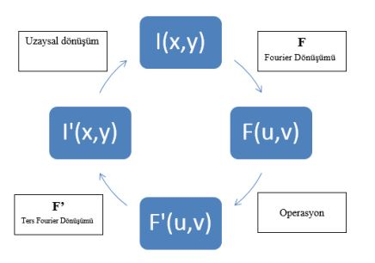
3. Frekans Uzayında İmge İşleme Aşamaları

Slide 7
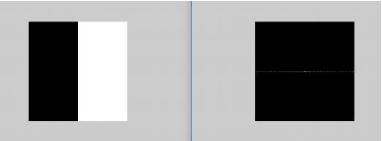


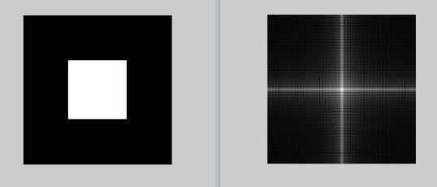
4.Farklı Görüntülerinin Fourier Dönüşümü

Slide 8
5. Frekans Uzayı’nda Filtreleme
MATLAB ’da frekans uzayı filtreleme için:
İmgenin FFT’ sini alınır. (fft2 fonksiyonu)
Karmaşık imgeye kaydırma işlemi uygulanır. (fftshift fonksiyonu).
Kaydırılmış F(u, v)’ yi H(u, v) ile noktasal çarpılır.
Karmaşık imgeye tekrar kaydırma işlemi uygulanır. (fftshift)
Karmaşık imgenin ters FFT’sini alınır. (ifft2 fonksiyonu)
Elde edilen sonucun gerçek kısmını süzgeçlenmiş imge olarak kullanılır.

Slide 9
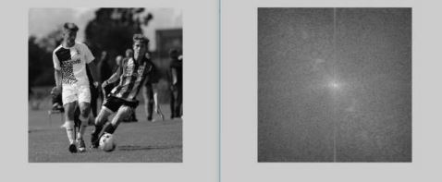
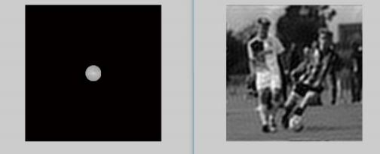
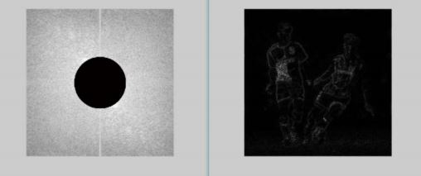

Slide 10
FFT ile işlemler
imdata = imread('c:\ca.tif');
[n,m]=size(imdata);
figure(1);imshow(imdata); title('Orjinal Fotoðraf');
F = fft2(imdata);
S = abs(F);
figure(2);imshow(S,[]);title('Fourier Dönüþümü-abs');
Fsh = fftshift(F);
figure(3);imshow(abs(Fsh),[]);title('Merkezleþtirilmiþ Fourier Dönüþümü');
S2 = log(1+abs(Fsh));
figure(4);imshow(S2,[]);title('Fourier-log Dönüþümü');
F = ifftshift(Fsh);
f = ifft2(F);
figure(5);imshow(f,[]),title('Yeniden Baþa Döndürülmüþ Fotoðraf');
Freal=real(Fsh);
Fim=imag(Fsh);
Ireal=ifftshift(Freal);
Irealf=ifft2(Ireal);
Iima=ifft2(Fim);
figure(6);imshow(uint8(abs(Irealf))),title('Realden Uzay Dönüþümü');
figure(7);imshow(uint8(abs(Iima))),title('Ýmajinerden Uzay Dönüþümü');

Slide 11
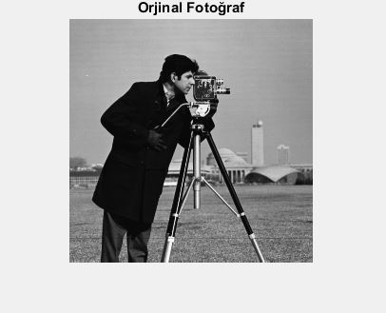
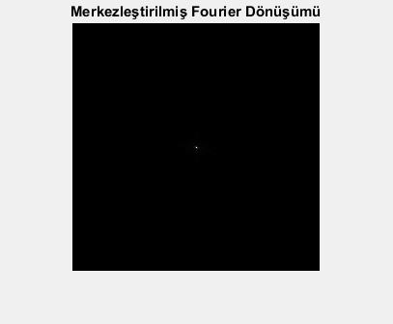
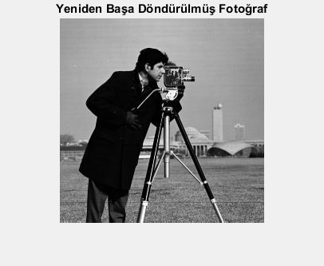
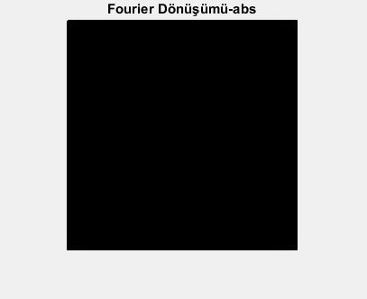
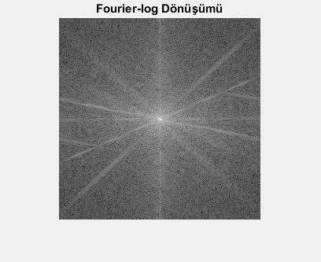

Slide 12
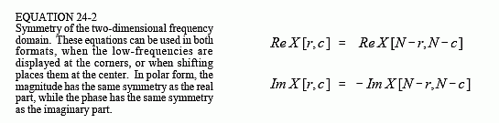
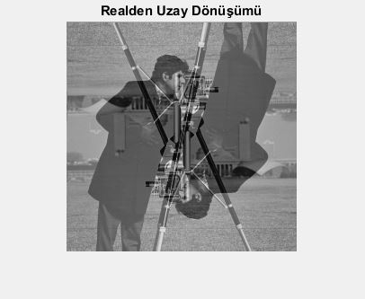
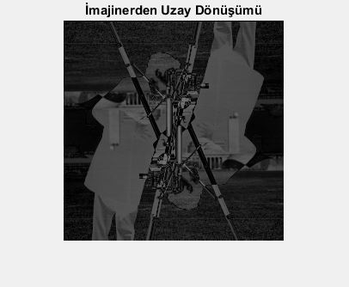

Slide 13
Fourier Transform Slaytımı İzlediniz.
Teşekkürler.
Hazırlayan: Fatih GÖKSU

